Slide 1
Sicheres Arbeiten an Spritzgießmaschinen
Sicherheitskurzgespräche (SKG 026)

Slide 2
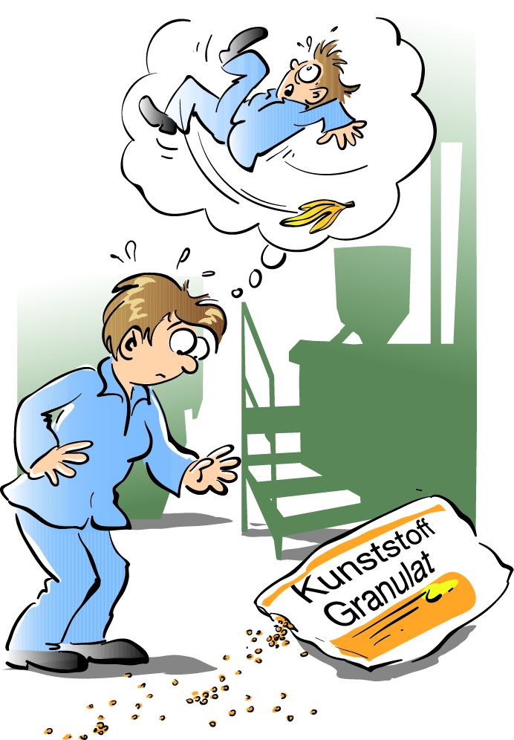
Stolper-/Stürz-/Rutschunfälle
Lektion 1
Verschüttetes Granulat sofort aufnehmen
Ausgelaufenes Wasser oder Öl sofort
aufnehmen und sachgerecht entsorgen
Schläuche und Kabel stolperfrei verlegen
Verkehrswege freihalten
Sicherheitsschuhe tragen

Slide 3
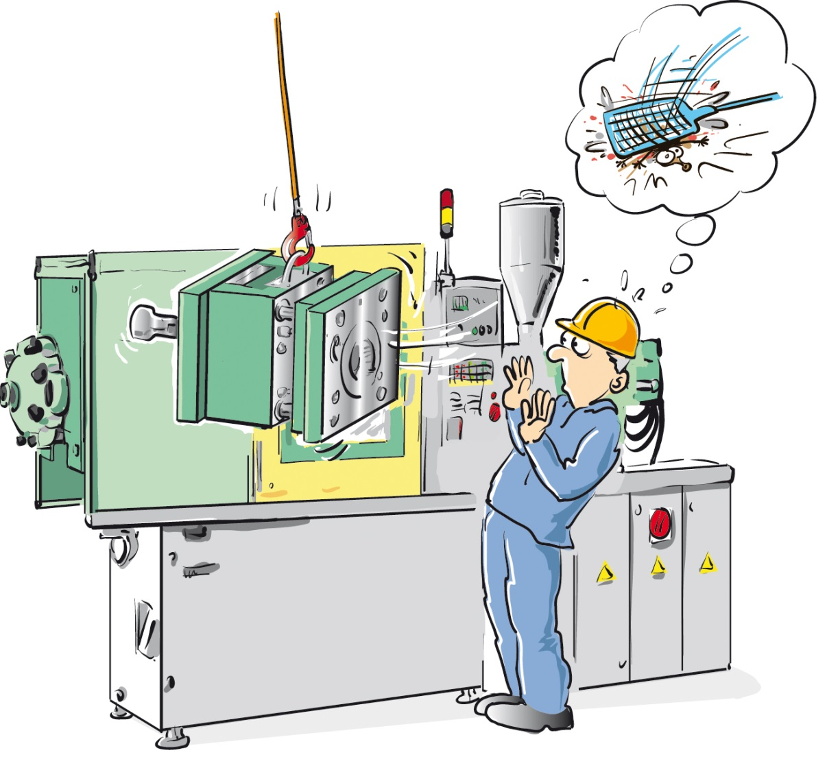
Mechanische Einwirkungen
Lektion 2
Verletzungen beim Transportieren und Positionieren des Werkzeugs durch koordiniertes Arbeiten vermeiden
Arbeit nur aufnehmen, wenn
Quetsch- und Scherstellen durch vorgese-hene mechanische Schutzeinrichtungen beseitigt sind und
der Eingriff in die Scherstelle bei fehlen-dem Materialtrichter oder Abbau der automatischen Fülleinrichtung konstruktiv verhindert ist
Zur Störungsbeseitigung vorgesehene Hilfsmittel verwenden

Slide 4
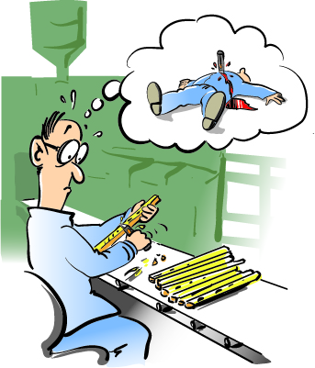
Lektion 3
Schnittverletzungen
Vom Körper weg schneiden
Nur geeignete Messer benutzen:
Entgratungsmesser
Sicherheitsmesser mit Rückzugsklinge
Messerklingen mit abgerundeter Spitze
Beim Arbeiten mit Formteilen, in Werkzeugen und an Peripheriegeräten:
scharfe Kanten beachten
Schnittschutzhandschuhe und Unterarmschutz tragen

Slide 5
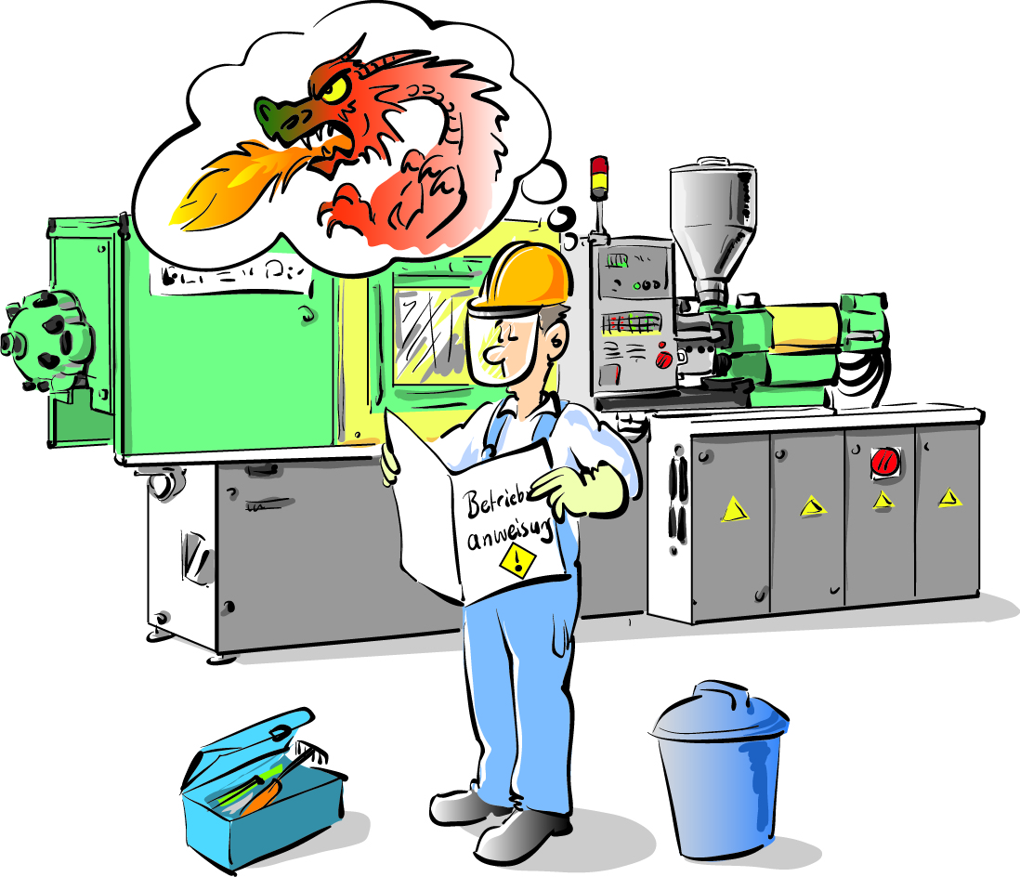
Lektion 4
Verbrennungen
Grundsätzlich folgende Schutzausrüstungen tragen:
langärmelige Arbeitsjacke
Hitzeschutzhandschuhe
Gesichtsschutz
Zum Entfernen von heißen Kunststoffmassen Zange, Greifer oder Harke verwenden
Pfropfenbildung vermeiden durch:
richtige Temperaturführung
Leerfahren in Produktionspausen
Bei Störungsbeseitigung:
zunächst alle Energien abtrennen und gegen Wiedereinschalten sichern
nicht direkt in die Düse schauen

Slide 6
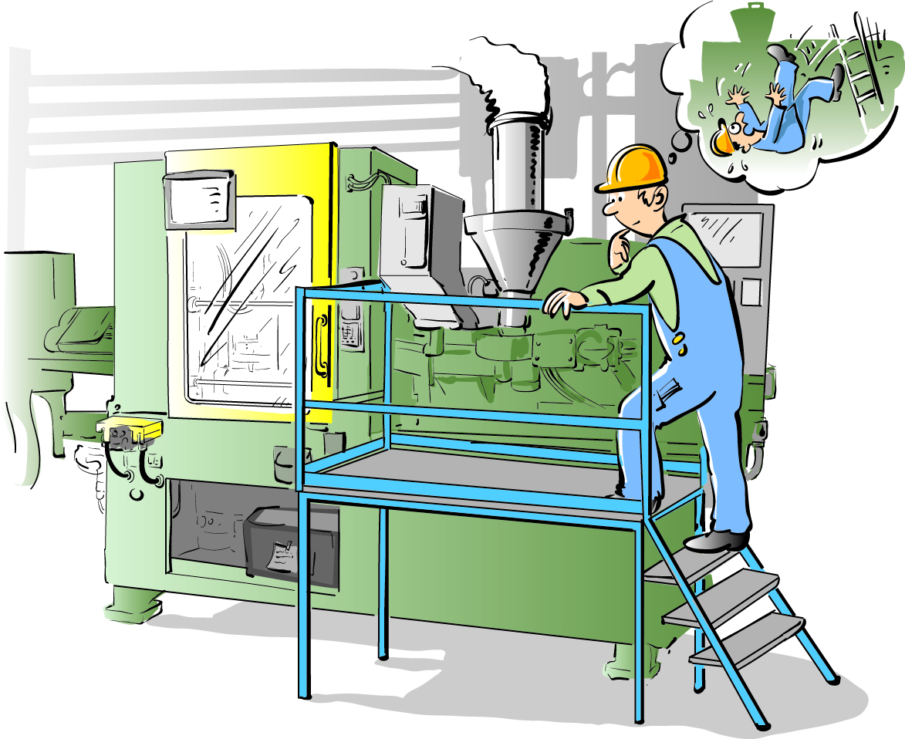
Lektion 5
Absturz
Regelmäßiges Aufsteigen auf Maschinen vermeiden
Saugfördereinrichtungen verwenden
Vorhandene Plattformen benutzen und sauber halten
In Ausnahmefällen Aufstiegshilfen wie Podestleitern oder Tritte verwenden
Transporthilfsmittel wie Werkzeugtaschen benutzen

Slide 7
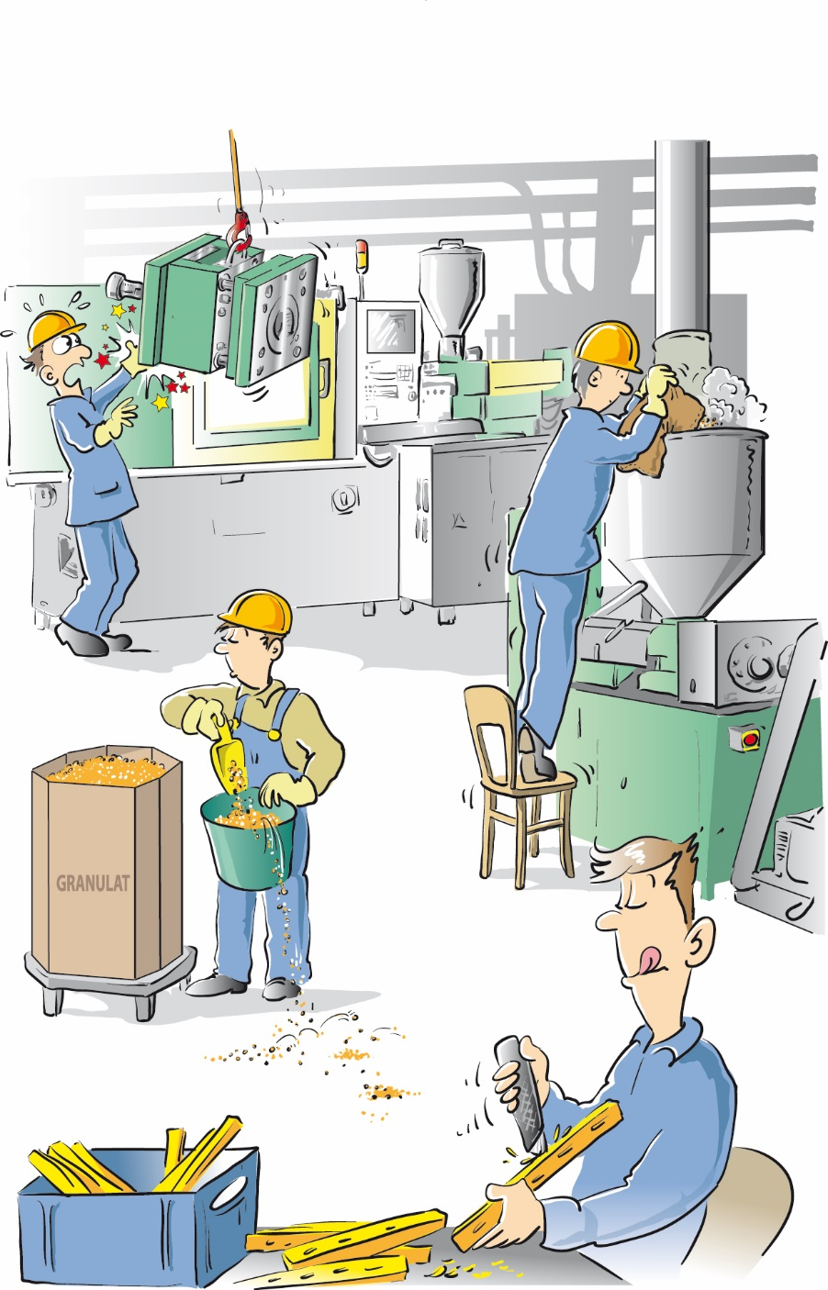
Finde die 6 Fehler

Slide 8
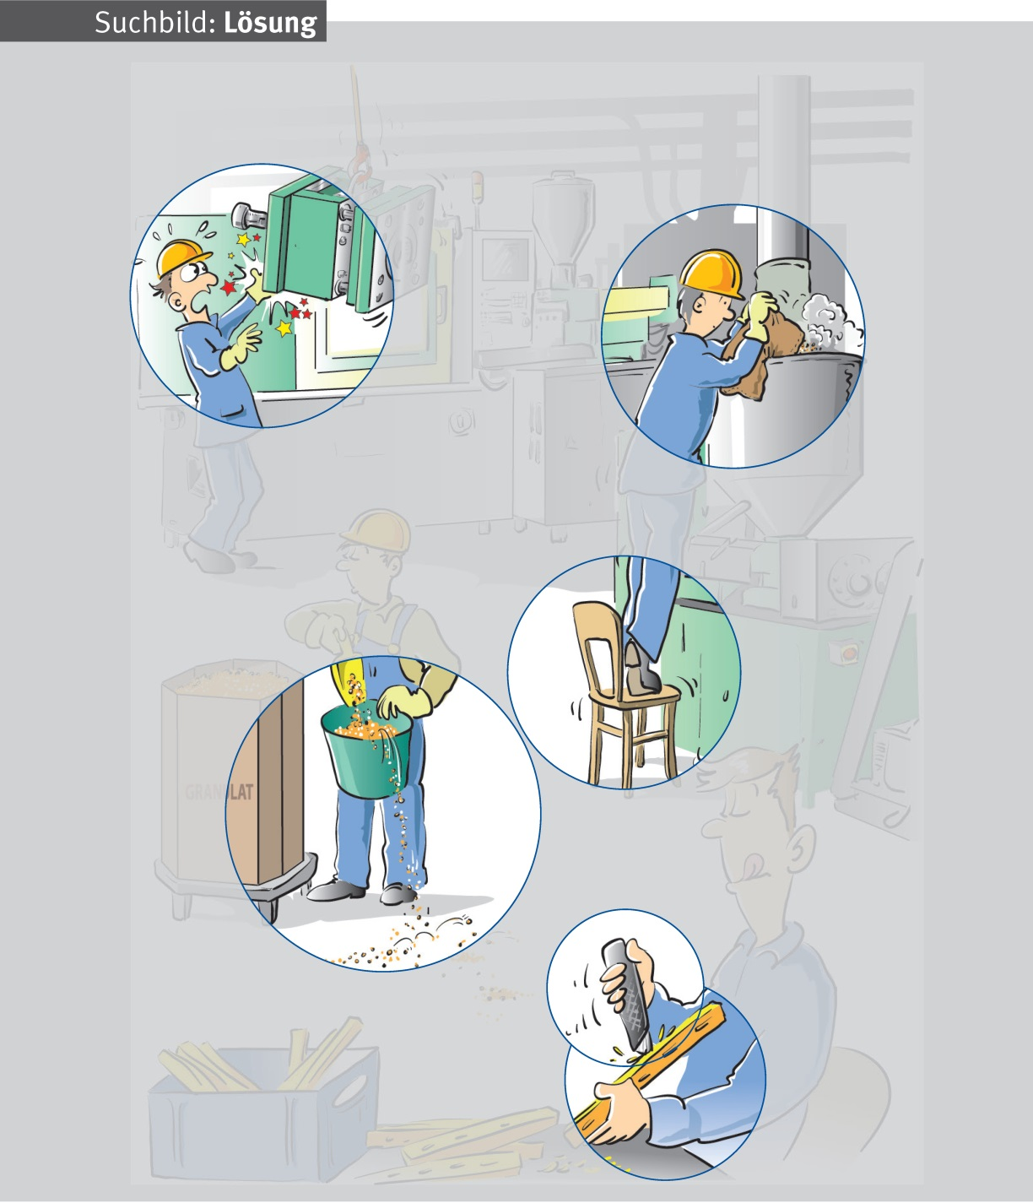
Fehlerübersicht

Slide 9
Fehler 1
Quetsch- und Scherstellen beim Werkzeugwechsel durch koordi-niertes Arbeiten und den gezielten Einsatz von technischen Hilfsmitteln vermeiden.

Slide 10
Fehler 2
Entstehung von Staub durch Verwendungsform der Arbeits-stoffe und Art der Aufgabe möglichst vermeiden, ggf. Saug-fördereinrichtung verwenden.

Slide 11
Fehler 3
Geeignete Aufstiegshilfe
verwenden.

Slide 12
Fehler 4
Verschüttetes Granulat sofort aufnehmen.
Durch die Arbeitsweise das Ver-schütten von Granulat vermeiden.

Slide 13
Fehler 5
Geeignetes Entgratungsmesser
verwenden.

Slide 14
Fehler 6
Vom Körper weg
schneiden.

Slide 15
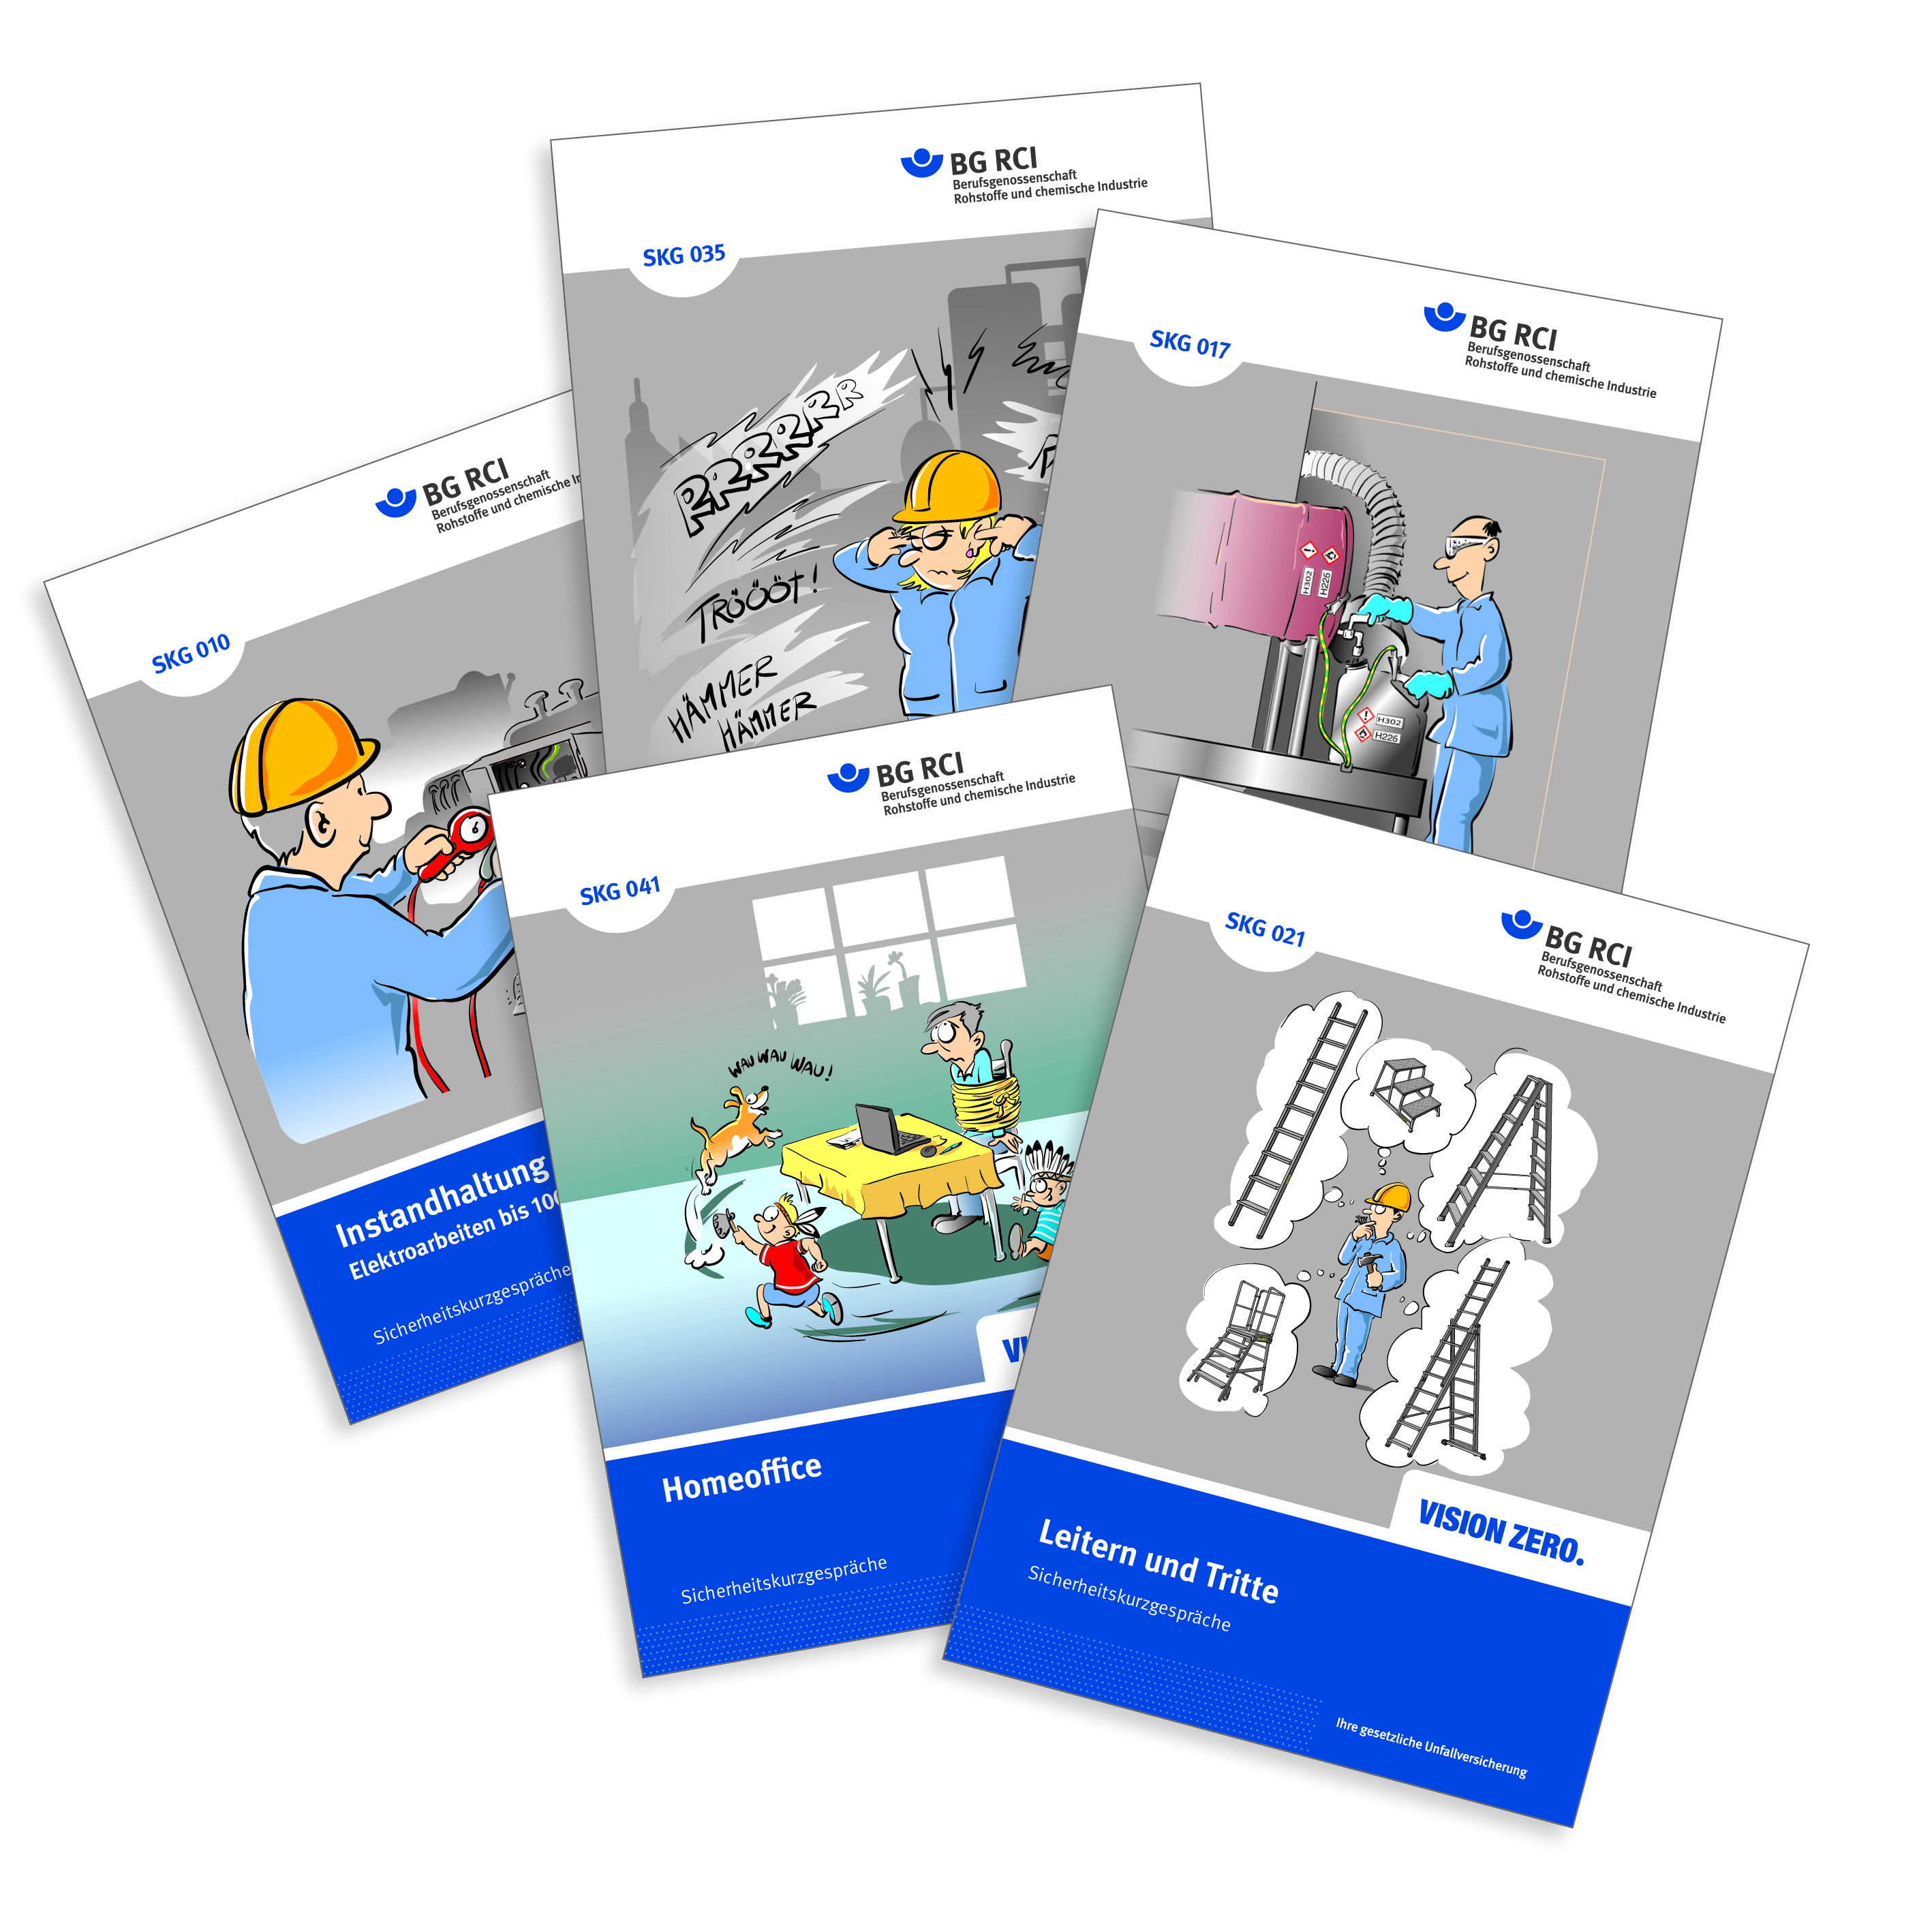
Weitere Sicherheitskurzgespräche
Die Reihe der Sicherheitskurzgespräche wird ständig um neue Themen ergänzt.
In den Druckfassungen finden Sie zu den einzelnen Lektionen weitere ausführliche Hinweise und Erläuterungen für Unterweisende.
Einen Überblick über die derzeit verfügbaren Themen erhalten Sie im Medienshop der BG RCI.
medienshop.bgrci.de

